Slide 1
IMPLEMENTASI ALGORITMA RANDOM FOREST MENGGUNAKAN TF-IDF UNTUK ANALISIS SENTIMEN DENGAN PENERAPAN TRANSFER LEARNING
Ahsanul Qalbi Fajar Islami - 00000015655
Notes:
Selamat pagi, Bapak Winarno sebagai ketua siding, Ibu Ni Made sebagai dosen penguji, Bapak Julio sbg dosen pembimbing pertama, dan
Bapak Andre sbg dosen pembimbing kedua, perkenalkan saya Ahsanul Qalbi mahasiswa informatika Angkatan 2016.
Pada pagi hari ini saya akan menyampaikan hasil penelitian saya yg berjudul ….
Langsung saja saya akan menjelaskan mengenai latar belakang saya mengapa saya mengambil topik analisis sentimen

Slide 2
Latar Belakang
Analisis sentimen adalah salah satu bidang studi yang menganalisis pendapat, sentimen, evaluasi, penilaian, sikap, dan emosi seseorang terhadap suatu entitas tertentu seperti, jasa, organisasi, individu, masalah, peristiwa, topik dan atribut lainnya (Liu, 2012).
Analisis sentimen digunakan untuk melakukan ekstraksi opini-opini dari dokumen, komentar, sosial media, review blog, dan data-data lainnya. Hal tersebut dapat dimanfaatkan untuk melihat bagaimana sentimen masyarakat terhadap seorang tokoh, memberikan nilai reputasi pada pelayanan pelanggan dan produk perusahaan.
Notes:
Definisi analisis sentimen sendiri adalah ….
Analisis sentimen sendiri digunakan untuk …..
Maka dari itu analisis sentimen dapat dimanfaatkan …

Slide 3
Latar Belakang (Random Forest)
Random Forest adalah salah satu metode berbasis klasifikasi dan regresi dimana terdapat proses agregasi pohon keputusan (Dhawangkhara 2017).
Hasil penelitian M Ali Fauzi (2018), menyatakan bahwa analisis sentimen dengan menggunakan Random Forest memberikan hasil yang baik yakni dengan skor out-of-bag sebesar 0.829.
Kelebihan dari algoritma Random Forest diantaranya adalah dapat menghindari overfitting, meminimalisir waktu training data, berjalan secara efisien pada data yang banyak, dan dapat mempertahankan akurasi walaupun sebagian data hilang.
Notes:
Berikutnya merupakan latar belakang mengapa saya menggunakan random forest
Definisi random forest sendiri adalah …
Hasil penelitian yang dilakukan oleh M Ali Fauzi ….
Kelebih dari algoritma random forest adalah ……

Slide 4
Latar Belakang (Transfer Learning)
Transfer learning adalah metode Deep Learning yang menerapkan pengetahuan atau knowledge dari domain yang berbeda namun terkait ke domain tujuan (Di Zhang dkk, 2019).
Dengan menerapkan transfer learning, diharapkan dapat memberikan hasil yang positif terhadap model yang akan dibangun
Notes:
Berikutnya merupakan latar belakang mengapa saya menggunakan metode transfer learning
Devinisi Transfer learning adalah ….

Slide 5
Rumusan Masalah
Bagaimana mengimplementasikan algoritma Random Forest dengan N- gram dan TF-IDF pada analisis sentimen ?
Seberapa besar tingkat performa model yang dirancang dengan menggunakan metode transfer learning ?
Notes:
Selanjutnya, rumusan masalah pada peneitian ini adalah….

Slide 6
Batasan Masalah
Bahasa yang digunakan menggunakan Bahasa Inggris.
Dataset yang digunakan berupa dataset ulasan dari beberapa perusahaan yang tersedia pada situs Kaggle.
Transfer learning menggunakan informasi fitur atau term yang memiliki nilai feature importance lebih dari nol.
Notes:
Selanjutnya, batasan masalah pada peneitian ini adalah….

Slide 7
Tujuan Penelitian
Menerapkan algoritma Random Forest dengan menggunakan metode Bigrams dan TF-IDF untuk klasifikasi analisis sentimen review oleh user.
Mengukur dan mengetahui seberapa besar hasil performa model jika diterapkan metode transfer learning pada analisis sentimen dengan algoritma Random Forest.
Notes:
Selanjutnya, Batasan tujuan peneitian ini adalah….

Slide 8
Manfaat Penelitian
Dengan menerapkan transfer learning pada peneitian ini jika memberikan hasil yang positif pada performa model, maka diharapkan dapat membantu penelitian selanjutnya dengan menerapkan metode ini. Serta membantu pengguna untuk mengetahui sentimen dari suatu kalimat.
Notes:
Selanjutnya, Batasan manfaat peneitian ini adalah…..

Slide 9
Telaah Literatur

Slide 10
Analisis Sentimen
Sentimen analisis adalah riset komputasional dari opini sentimen dan emosi yang diekspresikan secara tekstual (Ira Zulfa, dan Edi Winarko 2017).
Pada penerapannya, analisis sentimen dimanfaatkan untuk memberikan nilai reputasi pada pelayanan pelanggan, produk perusahaan, dan reputasi seorang tokoh publik
Notes:
Yang pertama adalah analisis sentimen
Menurut ira zulfa dan edi winarko sentimen analisis adalah
Sentimen analisis dimanfaatkan untuk …

Slide 11
Term Frequency-Inverse Document Frequency (TF-IDF)
Term Frequency-Inverse Document Frequency merupakan algoritma yang berguna untuk mengetahui bobot setiap kata atau seberapa sering kata tersebut.
Metode ini menggabungkan perhitungan bobot, yaitu frekuensi kemunculan sebuah kata di dalam sebuah dokumen (Term Frequency) tertentu dan inverse frekuensi dokumen yang mengandung kata tersebut (Inverse Document Frequency) (Musfiroh dkk, 2013).
Notes:
Selenjutnya adalah Term frequency inverse document frequency atau TF-IDF yg merupakan …
Menurut musfiroh dkk metode ini menggabungkan

Slide 12
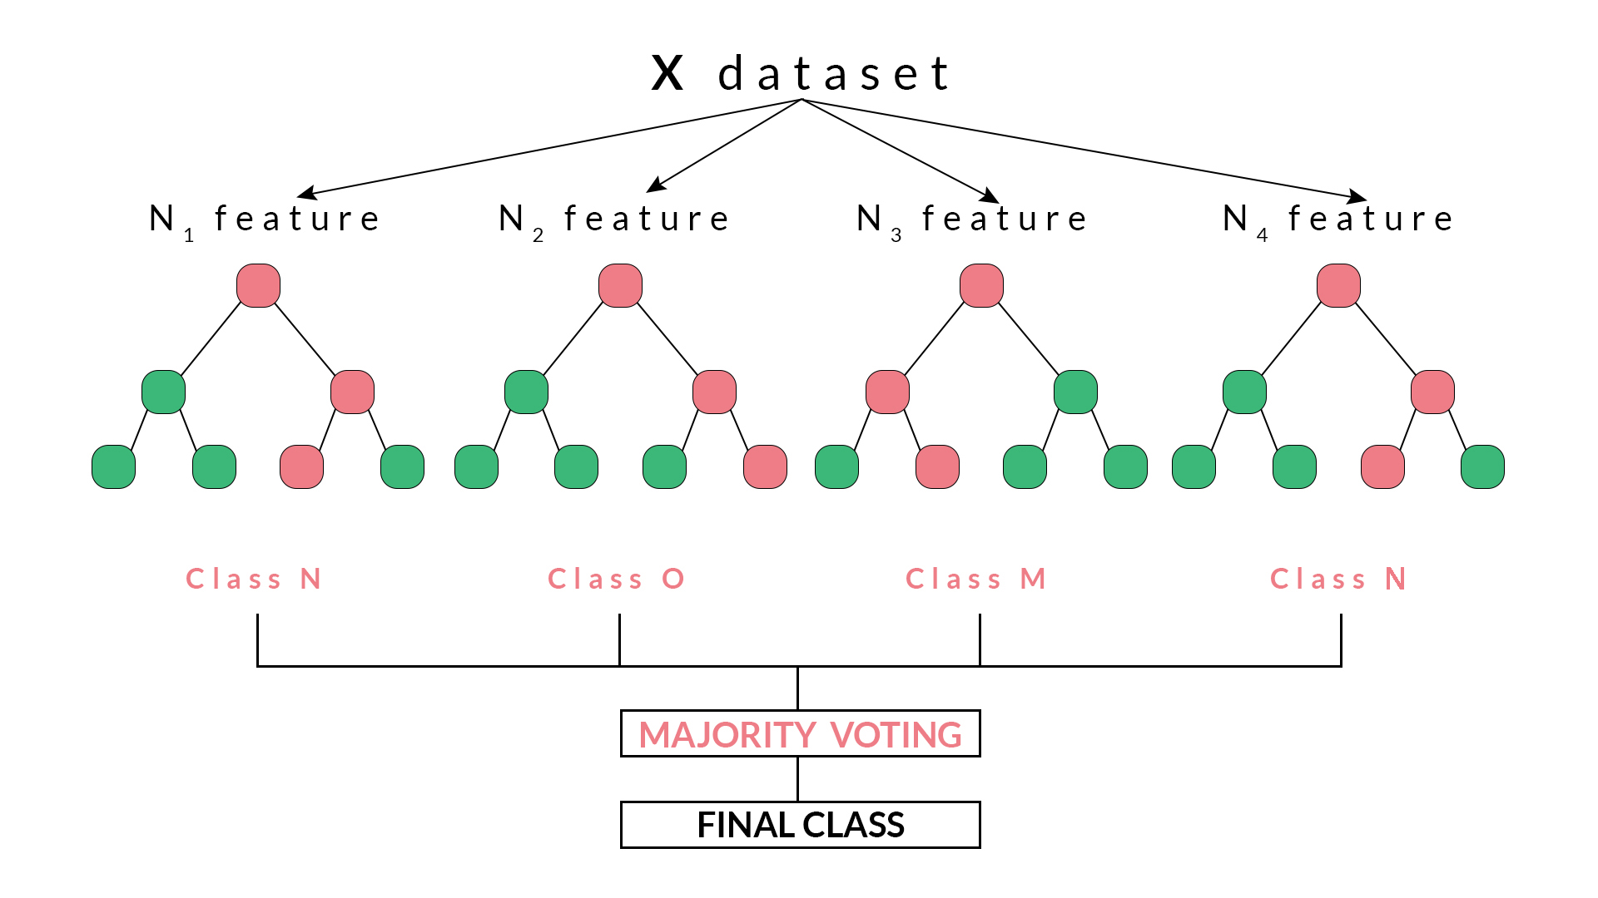
Random forest
Classifier
Random Forest merupakan salah satu metode dalam decision tree.
Decision tree adalah sebuah diagram alir yang berbentuk seperti pohon yang memiliki sebuah root node yang digunakan untuk mengumpulkan data, inner node yang berada pada root node yang berisi tentang pertanyaan tentang data dan sebuah leaf node yang digunakan untuk memecahkan masalah serta membuat keputusan.
Random Forest memiliki beberapa decision tree, kemudian algoritma Random Forest mengambil keputusan berdasarkan hasil voting terbanyak dari semua decision tree.
Notes:
Selanjutnya adalah random forest, Random Forest adalah ….
Sesuai dengan Namanya , decision tree merupakan …
Random Forest memiliki ……

Slide 13
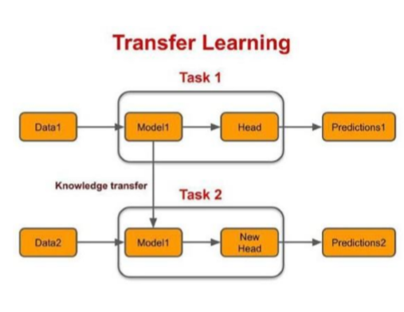
Transfer
Learning
Transfer learning adalah metode Deep Learning yang menerapkan pengetahuan atau knowledge dari domain yang berbeda namun terkait ke domain tujuan (Di Zhang dkk, 2019).
Menurut (Reza Fuad, 2018) transfer learning bertujuan untuk mengurangi penggunaan set data dengan skala besar.
Notes:
Menurut zhang dkk, transfer learning adalah …..
Menurut reza fuad transfer learning bertujuan untuk ….

Slide 14
Metodologi Penelitian
Studi Literatur
Pengumpulan Data
Perancangan dan Pengembangan Program
Pengujian dan perbaikan
Penulisan Laporan
Notes:
Selanjutnya Metode Penelitian yang saya gunakan selama penelitian ini antara lain ….
Untuk dataset tersedia pada situs Kaggle yang sudah teruji karena sudah sering dipakai untuk penelitian lain

Slide 15
Perancangan Sistem

Slide 16
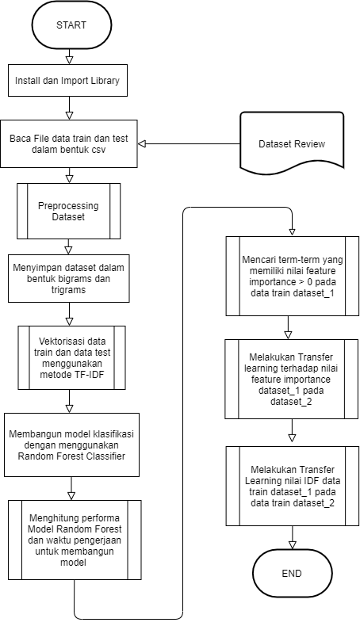
Flow Chart Utama
Notes:
Berikutnya merupakan flowchart
Menggambarkan aplikasi secara keseluruhan
Pertama yang dilakukan adalah melakukan import library yang diperlukan,
Lalu membaca file csv yang berisikan data untuk training model dan file csv yg berisikan data untuk testing model yang berbentuk teks sentimen
Selanjutnya dilakukan preprocessing terhadap data tersebut, preprocessing tersebut meliputi
Pengubahan bentuk menjadi lowercase, penghilangan angka, penghilangan character non alfabet, dan penghilangan tandabaca
Lalu setelah tahap preprocessing, dilakukan pengubahan data menjadi bentuk dictionary berupa ngrams dan trigrams, karena keterbatasan waktu ,
Untuk lebih detail mengenai perubahan bentuk ini dapat dilihat di laporan halaman 6
Lalu setelah data kalimat diubah dalam bentuk ngram, langkah selanjutnya adalah dikarenakan machine learning tidak dapat
Menerima input berupa teks, maka dilakukan pengubahan teks tersebut menjadi bentuk representasi vektor dengan Metode TF-IDF.
Selanjutnya setelah data diubah ke representasi vektor dilakukan pembangunan model klasifikasi menggunakan Random Forest
Classifier dan menghitung nilai performa yang dihasilkan oleh model tersebut.
Selanjutnya dilakukan ujicoba transfer learning untuk membangun model yang baru menggunakan informasi barupa list feature
importance dan Informasi nilai IDF suatu Term pada model acuan yang telah dibangun menggunakan Random Forest
Classifier tersebut

Slide 17
Uji Coba Transfer Learning

Slide 18


Penerapan Transfer Learning
knowledge
Model Machine Learning
Model baru
knowledge
Notes:
Seperti yang saya sudah jelaskan sebelumnya di telaah literatur, transfer learning merupakan metode yang menerapkan informasi yang
Didapatkan dari model yang telah di training sebelumnya kepada model yang akan dibangun.
Dianalogikan ketika kita belajar naik sepeda, maka pengetahuan untuk menyeimbangkan stang pada sepada dapat diterapkan untuk naik motor juga.
Ibaratkan sepada ini merupakan model random forest yang telah ditraining pada penelitian ini yang akan diambil informasi atau knowledgenya
Untuk model yang akan dibangun selanjutnya

Slide 19
Skenario uji
Model Machine Learning
Model baru
knowledge
Menggunakan list fitur atau term dengan nilai feature importance atau tingkat kepentingan dari suatu fitur dari model acuan
Menggunakan nilai frekuensi dokumen atau data didalam dataset yang memiliki suatu term x pada dataset pertama (model acuan) kepada dataset kedua (model yang akan dibangun)
Notes:
Skenario yang saya terapkan adalah berdasarkan informasi / knowledge apa saja yang saya terapkan dari model acuan ke model baru
Informasi / knowledge yang saya terapkan antara lain adalah …

Slide 20
Skenario feature importance

Slide 21
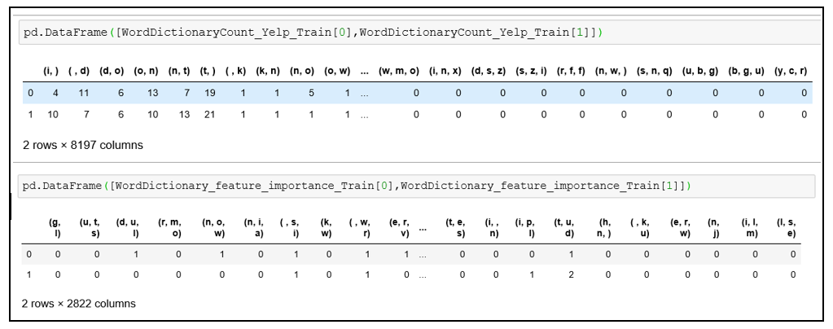
Skenario Feature Importance
Model Machine Learning
Term yang memiliki
Nilai feature_importance > 0
Model baru
Notes:
Model Random Forest yang telah ditraining sebelumnya dapat didapatkan informasinya mengenai
Fitur atau term apa saja yang nilai feature_importance nya > 0 atau yang dinggap penting untuk
Membangun model. Sehingga pada uji coba ini fitur atau term yang mempunyai feature importance yang tidak lebih
Besar dari nol tidak dimasukkan untuk membangun model selanjutnya.

Slide 22
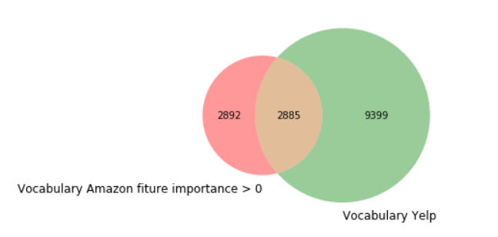
Skenario Feature Importance
Dataset Interseksi (fitur merupakan interseksi dataset acuan)
Amazon (model acuan) dengan Yelp (dataset baru)
Amazon (model acuan) dengan IMDB (dataset baru)
Dataset Seleksi (fitur merupakan seleksi berdasarkan dataset acuan)
Amazon (model acuan) dengan Yelp (dataset baru)
Amazon (model acuan) dengan IMDB (dataset baru)
Notes:
Skenario Feature Importance Yang diterapkan antara lain adalah dengan menggunakan
Dataset interseksi : maksud dari dataset interseksi adalah hanya menggunakan fitur atau term
Yang terdapat di kedua dataset yaitu model acuan dan model yang akan dibangun dan hanya menggunakan
Term dengan nilai feature importance nya lebih dari nol
Lalu juga menggunakan uji coba menggunakan fitur model yang akan dibangun yang diseleksi berdasarkan
List feature importance > 0 pada model acuan
Dataset yang digunakan adalah
Amazon sebagai model acuan serta Yelp dan IMDB sebagai dataset untuk membangun model

Slide 23
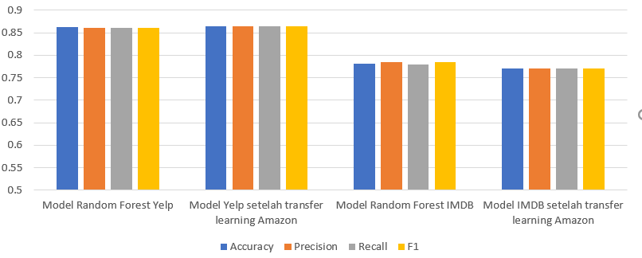
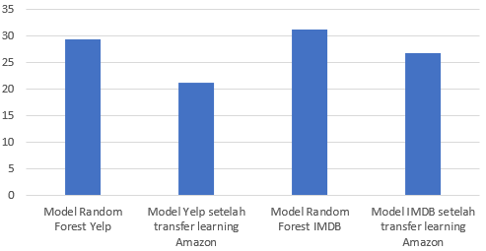
Uji Coba dengan Interseksi Data
Hasil Uji performa sebelum dan sesudah transfer learning
Hasil Uji waktu training sebelum dan sesudah transfer learning
Notes:
Dari sini terlihat bahwa jika kita menerapkan transfer learning dengan hanya mengambil
fitur atau term yang interseksi antara model acuan dan model yang diterapkan, tidak terjadi
Penurunan tingkat performa model yang signifikan, baik itu akurasi, presisi, recall, dan nilai f1
Namun karena fitur yang digunakan lebih sedikit dari semula, maka waktu training datanya pun lebih singkat,
Waktu tersebut tergantung spesifikasi computer yang menjalankannya, u/ lbh jelas ttg spesifikasi computer yg saya
Gunakan, terdapat di bab 4
Hasil perhitungan ini berdasarkan komputasi yang dilakukan secara non pararel

Slide 24
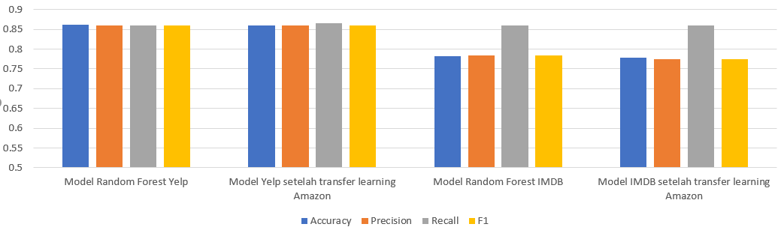
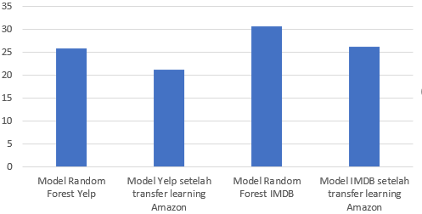
Uji Coba dengan Seleksi Data
Hasil Uji performa sebelum dan sesudah transfer learning
Hasil Uji waktu training sebelum dan sesudah transfer learning
Notes:
Dari metode seleksi pun terlihat bahwa tidak terjadi penurunan performa yang signifikan
Antara model random forest sebelum dan sesudah menerapkan transfer learning.
Namun seperti sebelumnya, terjadi penurunan waktu training yang cukup signifikan

Slide 25
Skenario nilai IDF

Slide 26
Skenario mengubah nilai IDF
Model Machine Learning
Model baru
5000 data train
1000 dan 200 data train
Notes:
Seperti yang telah dampaikan di laporan, nilai idf suatu term atau fitur adalah log total
banyaknya dokumen atau dataset dibagi dengan banyaknya dokumen dengan term tersebut didalamnya
Pada scenario ini saya mencoba transfer learning yang penerapannya lebih dalam barupa pengiriman
informasi banyaknya dokumen yang mengandung suatu term / fitur t didalamnya.
Hal ini dilakukan dengan asumsi model acuan memiliki data train yang lebih banyak dari pada model yang ingin dibangun,
Dengan demikian model acuan memiliki informasi yang lebih baik mengenai seberapa banyak dokumen yang memiliki suatu term atau term t didalamnya.

Slide 27
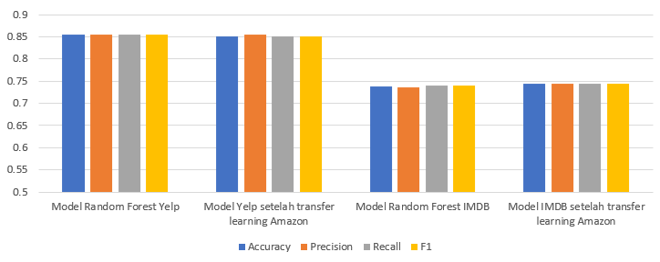
Uji Coba transfer learning mengubah nilai IDF (data Train 1000)
Notes:
Dari hasil uji performa yang dilakukan, Pada penggunaan data train sebanyak 1000 data dapat dilihat bahwa performa dari model yang dihasilkan pun tidak mengalami
Penurunan yang signifikan, baik dengan dataset Yelp maupun IMDB, meskipun nilai IDF nya diubah berdasarkan dari datatrain model acuan

Slide 28
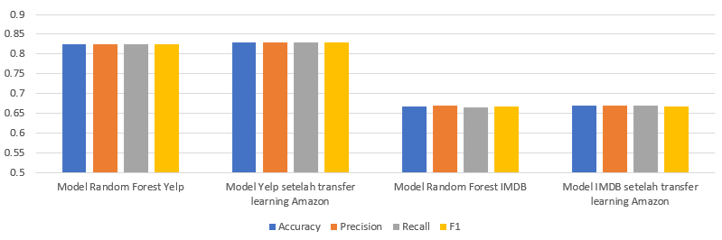
Uji Coba transfer learning mengubah nilai IDF (data Train 200)
Notes:
Begitu pula dengan data train yang hanya memiliki 200 data, dengan melakukan transfer learning, kita tidak perlu menghitung
Nilai frekuensi dokumen terhadap suatu term / fitur pada dokumen yang akan dilatih dengan penurunan performa yang tak signifikan

Slide 29
Uji Coba transfer learning mengubah nilai IDF
Notes:
Seperti yang kita ketahui bahwa menghitung nilai TF-IDF menggunakan resource yang cukup besar dengan mengalikan nilai TF dan nilai IDF
Namun dengan melakukan tranfer learning dengan acuan model yang lebih besar datatrainnya dibandingkan dengan model yang akan dibangun
Kita tidak perlu membuang resource lagi untuk komputasi lebih yang terkait dengan menghitung nilai banyaknya dokumen yang mengandung suatu
term t didalamnya untuk menghitung Nilai IDF dengan hasil uji performa yang relatif sama dan tidak mengalami penurunan yang signifikan.
Hal ini sangat berguna untuk penggunaan data train dengan skala besar, maka tidak perlu lagi menghitung nilai tersebut.

Slide 30
Demo Aplikasi

Slide 31
Simpulan
Implementasi metode transfer learning untuk klasifikasi sentimen dengan Random Forest Classifier menggunakan TF-IDF telah selesai dilakukan dengan menggunakan dataset review perusahaan Amazon, Yelp, dan IMDB.
Hasil dari uji coba transfer learning dengan eliminasi term berdasarkan list feature importance menunjukkan bahwa memiliki hasil yang positif yakni dengan waktu training data yang berkurang dan akurasi yang stabil pada model yang diseleksi termnya tersebut.
Hasil dari uji coba transfer learning dengan nilai IDF menunjukkan hasil yang positif. Meskipun mengubah nilai IDF pada suatu term dengan tujuan untuk memperbaiki nilai kepentingan dari term tersebut dengan acuan dokumen yang lebih besar, akurasi dan performa yang didapatkan cenderung stabil.
Notes:
Dari penelitian ini, simpulan yang dapat diambil adalah ….

Slide 32
Saran
Membangun model klasifikasi yang lebih baik dengan hyperparameter yang lebih bervariasi menggunakan skala GridsearchCv yang lebih besar, dan melakukan preprocessing text yang lebih bervariasi.
Mencoba merapkan transfer learning dengan metode yang berbeda selain feature importances dan nilai IDF yaitu dengan informasi lainnya yang didapatkan dari model yang telah di-training sebelumnya.
Mencoba menggunakan classifier lainnya selain Random Forest Classifier, dan mencoba word embedding disamping TF-IDF, seperti Word2Vec dan yang lainnya.
Menggunakan model yang memiliki base performa dan akurasi yang lebih baik untuk diambil informasi dari model tersebut dan menerapkan transfer learning.
Notes:
Dari penelitian ini, simpulan yang dapat saya berikan untuk penelitian selanjutnya adalah ….

Slide 33
Terima Kasih

